Slide 1

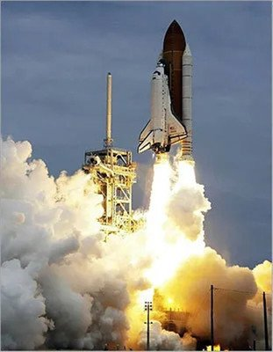





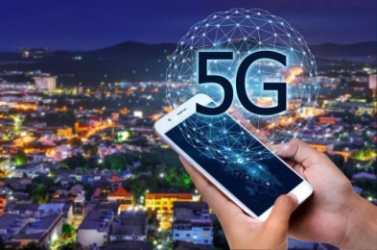
有线电视
无线通信
航空航天
互联网
移动通信
通信原理的应用无处不在

Slide 2




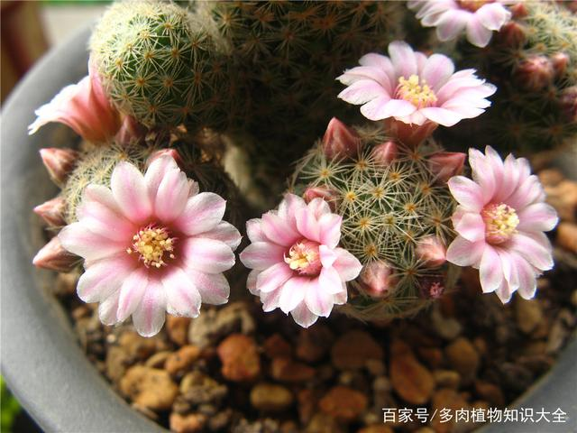
1. 由根、茎、叶、花、果实、种子组成
2. 具有光合作用的能力
3. 不能移动
各种通信系统普遍适用的原理
为深入研究通信系统打基础

Slide 3

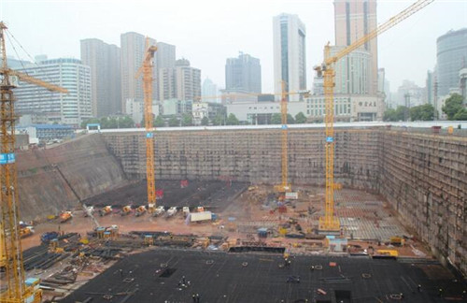

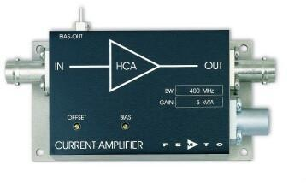
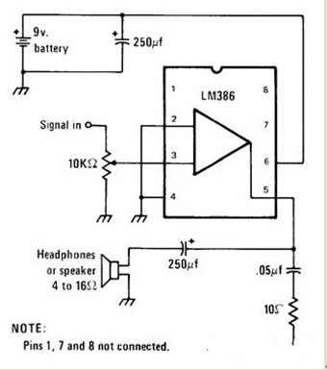
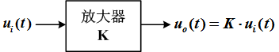
专业必修课程
对知识的阐述较为抽象

Slide 4


保证出勤
积极思考
总成绩 ＝ 平时成绩 × 30%＋考试成绩 × 70%

Slide 5
绪 论
计算机与通信工程学院/物联网工程专业/李志华

Slide 6
目录
1
通信的概念
2
通信系统的概念及其模型
3
信息及其度量
4
通信系统的主要性能指标

Slide 7
1
通 信 的 概 念

Slide 8

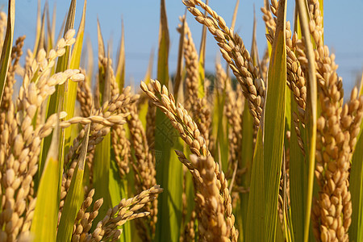

通信的定义
通信的定义
信息的传输即将信息从一个地方传送到另一个地方。
消息是信息的载体，是信息的物理表现形式。
文 字
信息是消息中所包含的有
效内容，不能独立存在。
图 片
声 音

Slide 9
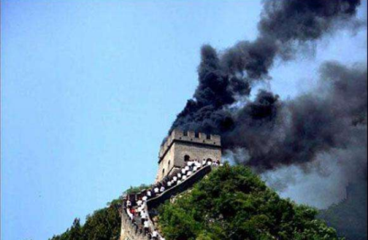



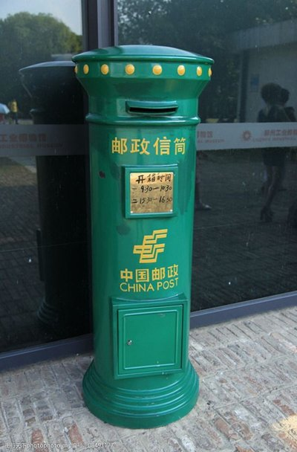

01
02
03
04
电通信

Slide 10
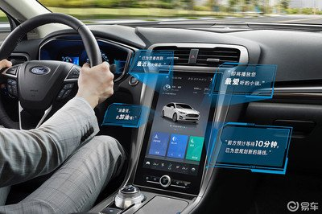
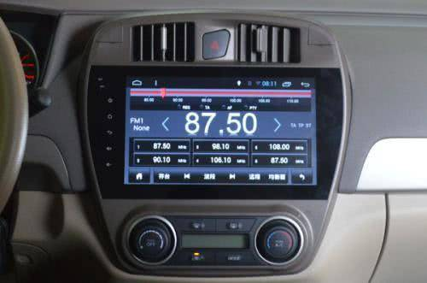


电 通 信

Slide 11
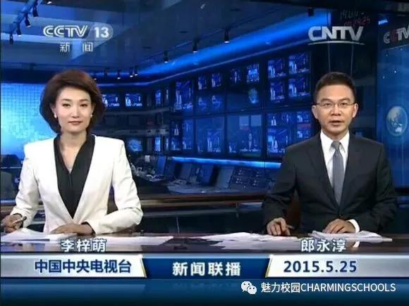
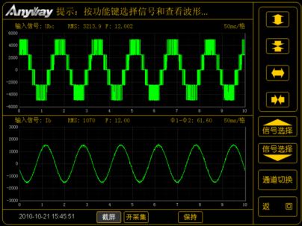
信号是消息的传输载体。
通信的定义
信息的传输即将信息从一个地方传送到另一个地方。

Slide 12
2
通信系统的概念及其模型

Slide 13
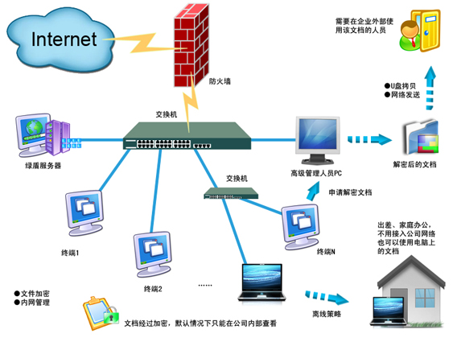
通信系统的一般模型
通信系统的定义
完成信息传输所需的全部设备和传输媒介的总称。

Slide 14
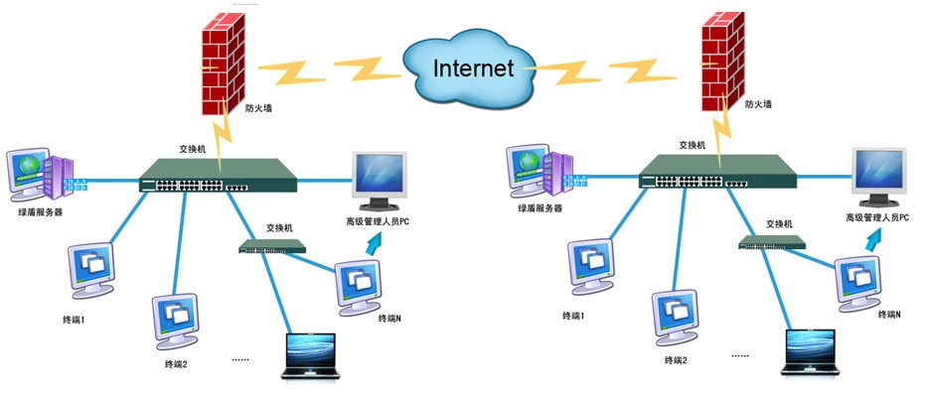
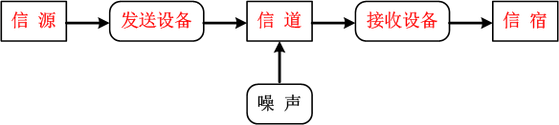
3
2
4
1
5
3
1
2
4
5

Slide 15
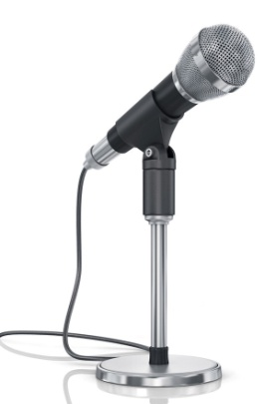


信源
1
各种消息转换成原始电信号
声➔电
模拟信源
数字信源
符号➔电
光➔电

Slide 16
。
发送设备
2
完成信源和信道的匹配
将信源产生的电信号变换成适合在信道中传输的电信号
放大、滤波、调制、编码
µV级别的电压

Slide 17
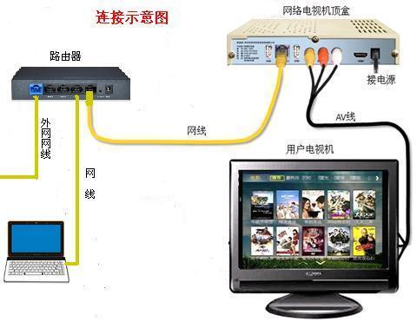

。
信 道
3
有线信道
传输信号的通道
无线信道
衰减、畸变、噪声/干扰
直接决定了通信质量的好坏

Slide 18
。
接收设备
4
完成发送设备的反变换并尽可能减小干扰/噪声带来的影响。
信 宿
5
将电信号还原为消息。

Slide 19
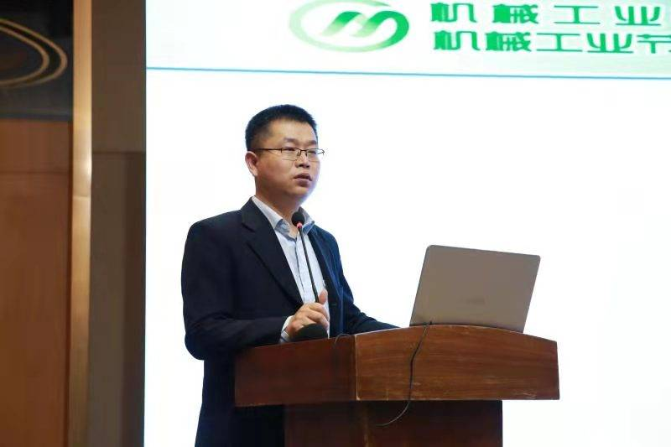
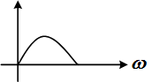

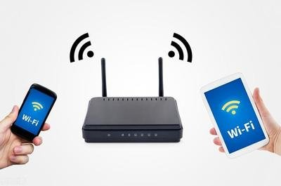
模拟通信系统模型
模拟通信系统中存在2种重要的变换：
将连续的消息转换为原始电信号：信源完成
基带信号

Slide 20
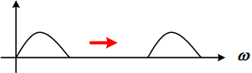
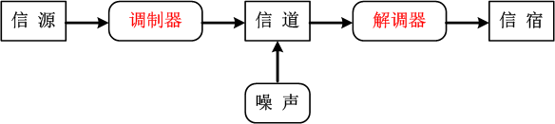
将电信号的频谱进行搬移：调制器
其它过程(如放大、滤波等)不会使得信号发生质变，为了突出主要矛盾而将其省去。

Slide 21
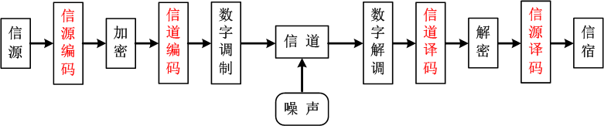


数字通信系统模型
信源编码：模数转换、数据压缩
模拟电信号
数字电信号

Slide 22
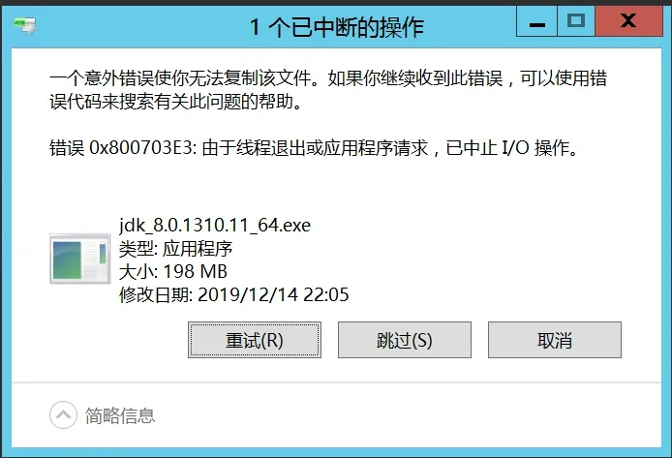
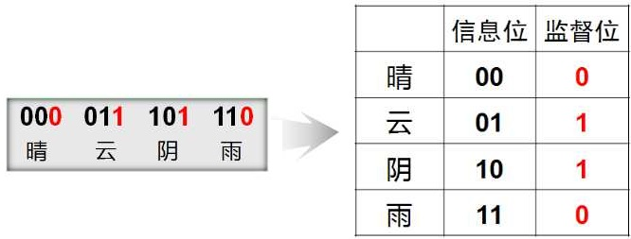
信道编码：提高通信的可靠性

Slide 23
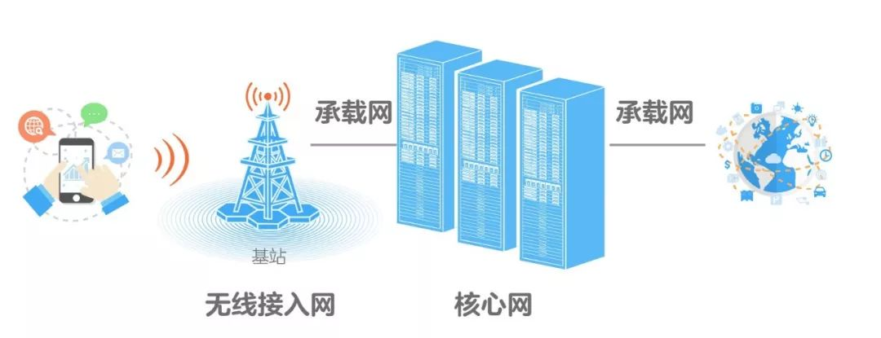
加密编码
数字调制
数字基带信号

Slide 24
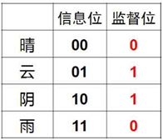
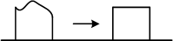
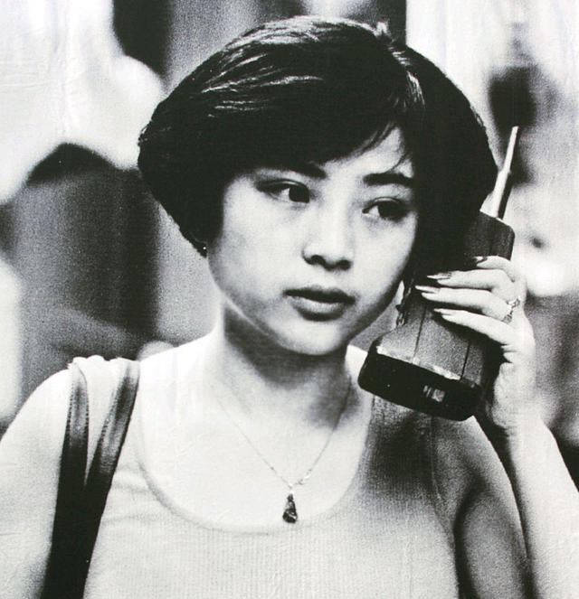
数字通信系统的特点
传输差错可控
抗干扰能力强
噪声不累积
易于集成而使得设备微型化
易于加密处理
模拟电话：
数字电话：
所需传输带宽较大
同步要求高且设备复杂

Slide 25
3
通信系统分类与通信方式

Slide 26


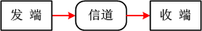
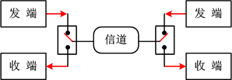

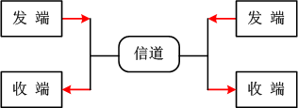

单工、半双工和双工
单工：
₀₁
半双工：
₀₂
₀₃
双工：

Slide 27
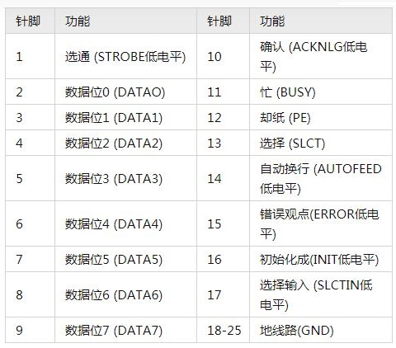
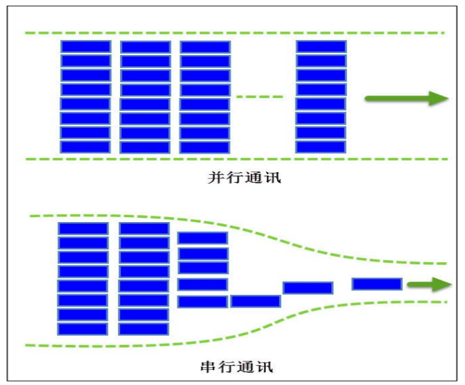
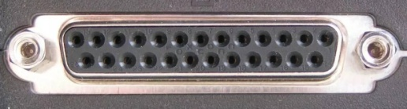
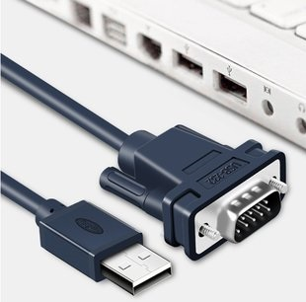
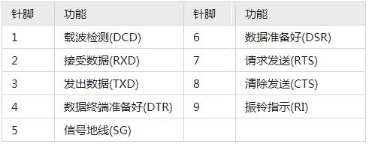
串行通信和并行通信

Slide 28
4
信息及其度量

Slide 29

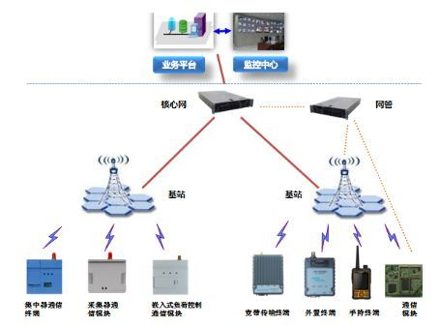
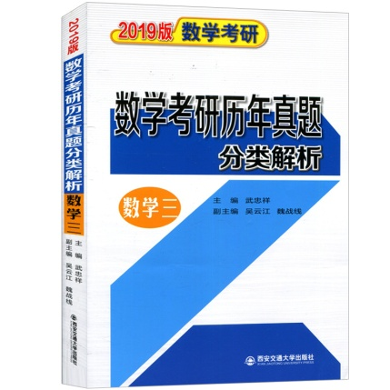


信息及其度量
通信的目的是传输信息，其大小用信息量衡量。
货
运
量
信息量
信息量的大小应与消息的形式和重要性无关。

Slide 30
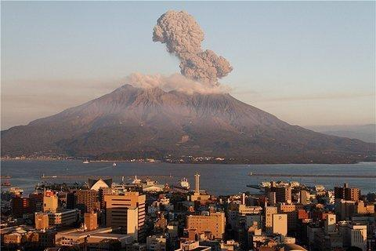

离散消息的信息量
1
信息量与消息发生的概率成反比：

Slide 31
设英文字母E出现的概率为0.105，X出现的概率为0.002.试求E及X的信息量？

Slide 32
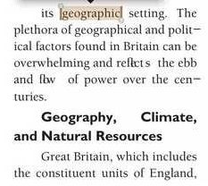

这段文章包含多少信息量？
熵：每个符号所含信息量的统计平均值。
键盘：p(A)=0.058、p(z)=0.019

Slide 33
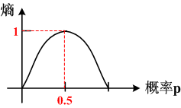
统计独立
等概分布
统计不独立对熵有什么影响？

Slide 34
二进制系统0出现的概率为P而1出现的概率为(1-P):

Slide 35
某信源的符号集由A、B、C、D、E组成，设每一符号独立出现，概率分别为1/4、
1/8、 1/8、 3/16、 5/16。试求该信息源符号的平均信息量？

Slide 36
某信源的符号集由A、B、C、D、E、F组成，设每个符号独立出现，其概率分别为1/4、1/4、 1/16、 1/8、 1/16 、 1/4 ，试求该信息源输出符号的平均信息量？

Slide 37
连续消息的信息量
2

Slide 38
5
通信系统主要性能指标

Slide 39
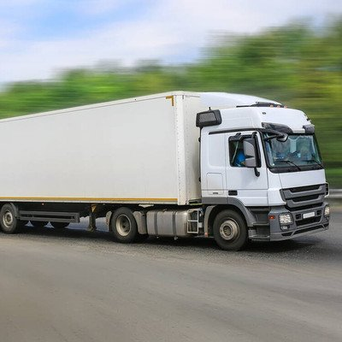

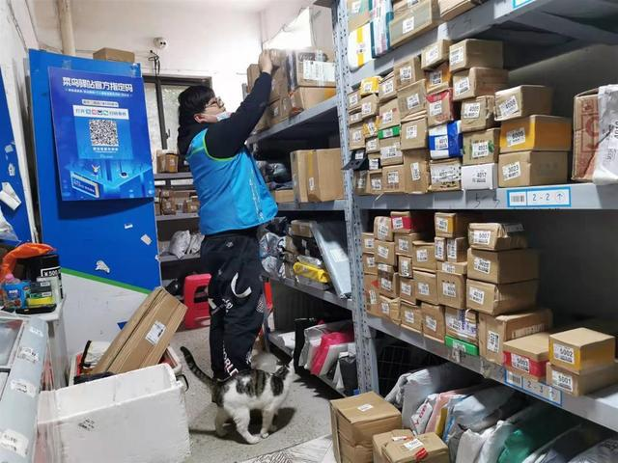
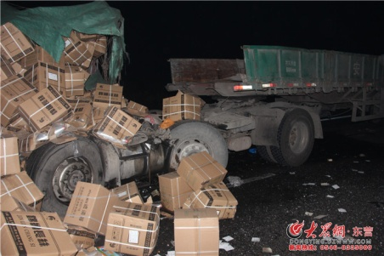
通信系统主要性能指标
快 速
安 全
物流系统
对于通信系统而言，最重要的指标是什么？

Slide 40
通信系统是用来传输信息的。
信息传输的是否快速
有效性
可
靠
性
STEP
01
信息传输的是否准确
STEP
02
STEP 03
STEP 04
STEP 05

Slide 41

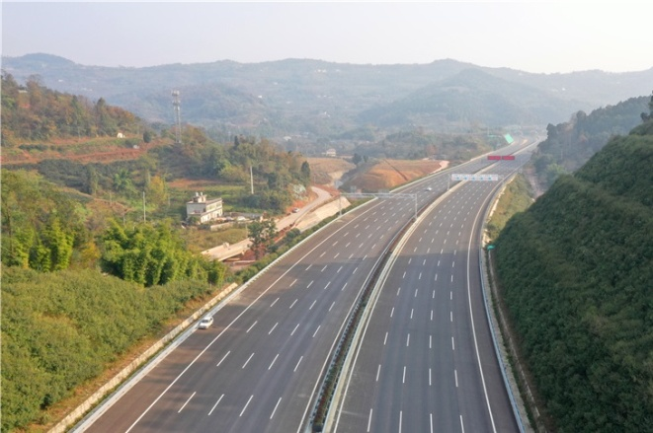


有效性：
传输带宽
可靠性：
接收端输
出信噪比
模拟通信系统

Slide 42
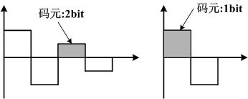
比较相同进制
有效性：
频带利用率
比较不同进制
传码率：单位时间内传输码元的数目(波特)。
传信率：单位时间内传输的比特数(bit/s)。
哪个与进制有关？
数字通信系统
可靠性：
差错率
误码率和误信率是否相等？

Slide 43
设某数字传输系统传送二进制码元的速率为1200B，试求该系统的信息速率？若改
为传送八进制信号码元，码元速率不变则这时系统的信息速率为多少？

Slide 44
已知二进制信号在3分钟内共传送72000个码元。(1)该系统的码元速率和信息速率分别为多少？(2)如果码元宽度保持不变，但改为八进制数字信号则其码元速率和信息速率又是多少？

Slide 45
某离散信源输出八个不同的符号，符号速率为2400Baud，其中4个符号的出现概
率分别为1/16、1/16、 1/8、 1/4，其余符号等概率出现。(1)求该信息源的平均
信息速率？(2)求传送1小时的信息量？(3)求传送1小时可能达到的最大信息量？

Slide 46
已知某四进制数字系统的信息速率为2400b/s，接收端在半小时内共接收到216个
错误码元，试计算该系统的误码率？
(个)

Slide 47
已知X、Y两个八进制数字传输系统，码元速率相同。在接收端4分钟内X共收到m
个错误码元，Y共收到m+3个错误比特，试比较两个系统哪个性能较好？
故m>2时Y的性能优于X。

Slide 48




作 业：
1.2
1.3
1.5
1.6
1.7

